Slide 1



Unidad 3. “Chile y el mundo durante la Guerra Fría”
Tema: Respuesta Política a la sociedad nacional.
Curso: 2do Medio.
Asignatura: Historia, Geografía y Ciencias Sociales.
Profesor: Diego Alonso Melín.
Material de Estudio

Slide 2
INSTRUCCIONES
Responde las actividades en tu cuaderno.
Este material pedagógico no debe ser devuelto al docente y una vez desarrolladas todas las instrucciones el estudiante deberá archivarlas en una carpeta digital o física para su posterior revisión y retroalimentación una vez volvamos a las actividades escolares presenciales.
Este material tiene por objetivo guiar el autoaprendizaje del estudiante y será evaluada previa calendarización.
Lee con detención toda la información entregada en el siguiente documento.
Subraya las palabras, conceptos o frases claves que te permitan comprender la información (datos concretos, fechas, autores, afirmaciones, conclusiones, otros).
Subraya al menos 3 palabras o conceptos nuevos.
Subraya aquellas palabras o conceptos que no entiendas o te generen dudas.
Una vez estudiada la información, deberás completar la autoevaluación que se encuentra al final del documento la cual te entregara información valiosa sobre los aspectos a mejorar.

Slide 3

OBJETIVO
Reconocer la respuesta del mundo político a las necesidades de la población y el contexto internacional..
¿Qué me permite saber el contenido que voy a revisar hoy?
Me permitirá conocer qué hicieron los gobiernos chilenos en la Guerra Fría.

Slide 4
RUTA DE CLASE
01 | 02 | 03 | 04
RECORDAR Contenidos unidad anterior. | actividad | Trabajo con fuentes | SÍNTESIS resumen clase del día.

Slide 5

Contenidos clase anterior
Los contenidos tratados la clase anterior corresponde a el contexto nacional durante la Guerra Fría en el mundo:
Contexto de nacional durante el siglo XX.
Datos demográficos.
Emergencia de sectores políticos.
Organización y participación popular.

Slide 6
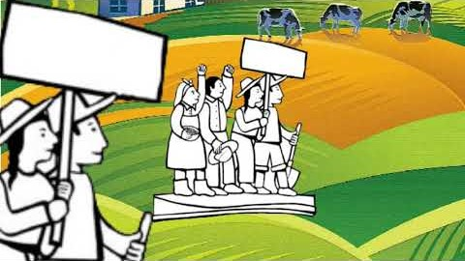
Actividad inicial
Comenta qué a partir del video.
¿En qué consistió la reforma agraria?
¿Fue algo justo o injusto?

Slide 7
Sistema de partidos políticos.
El Partido Radical había sido el principal exponente de este centro, pero, tras varios años en el poder, su alianza con otros sectores comenzó a ser mal evaluada y criticada por la ciudadanía. De esta crítica emergió una nueva política que consideró que el valor de las ideas y programas debía imperar por sobre los protocolos políticos y la negociación. Además, se decía que Chile estaba estancado en muchas áreas.
A diferencia del rol que cumplía el Partido Radical anteriormente, la Democracia Cristiana no buscó establecer alianzas ni negociaciones, sino que apuntaron a instalar su proyecto político como una alternativa para llevar adelante los cambios que la sociedad necesitaba. A juicio de algunos analistas, este nuevo rol del centro ideologizado favoreció la polarización del sistema.

Slide 8
Nuevos proyectos políticos.
Esto finalmente llevó a una polarización política, en la que cada sector buscaba aplicar su propio modelo para cambiar la sociedad chilena.

Slide 9

El proyecto de la derecha.
Este proyecto fue el que se impulsó durante el gobierno de Jorge Alessandri (1958- 1964). La idea de reforma impulsada por el sector que lo apoyó partía de la base de que era necesario un cambio profundo para terminar con un modelo estancado que se había revelado incapaz de guiar al país sólidamente hacia el desarrollo. Por esto, su principal consigna fue la modernización de la economía, lo que implicaba acotar la presencia estatal y reforzar la empresa privada, entre otras medidas.

Slide 10
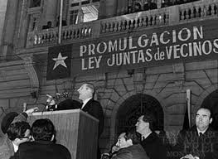
La “revolución en libertad”.
El programa que la Democracia Cristiana buscó implementar desde el gobierno de Eduardo Frei Montalva (1964-1970) planteaba que el Estado continuara ocupando un papel central en la economía nacional y que, además, asumiera la tarea de ampliar la democracia. Para ello, desarrolló una reforma educativa, amplió el derecho a la organización sindical a los trabajadores rurales y multiplicó instancias de asociación de base, como juntas de vecinos y centros de madres, lo que fue conocido como el Programa de Promoción Popular.

Slide 11
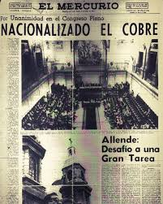
La “vía chilena al socialismo”.
Esta propuesta fue impulsada por la Unidad Popular, una coalición de partidos de izquierda conformada en 1969, y se llevó a cabo durante el gobierno de Salvador Allende Gossens (1970- 1973). Proponía realizar una “revolución con empanadas y vino tinto”, es decir, una revolución socialista, pero a la chilena, que implicaba la opción de participación en elecciones democráticas. Para lograrlo, pretendía profundizar medidas que ya habían sido iniciadas en el gobierno de Frei Montalva, como las expropiaciones agrícolas y la chilenización del cobre, además de aplicar cambios como la creación de un área de propiedad social, la estatización de industrias estratégicas y del sistema financiero, y fomentar la participación de los sectores populares.

Slide 12
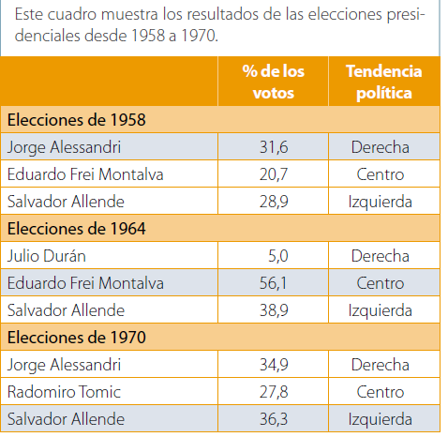
Resultado elecciones presidenciales y tendencia política

Slide 13
Reformas estructurales.
Elementos concretos.

Slide 14
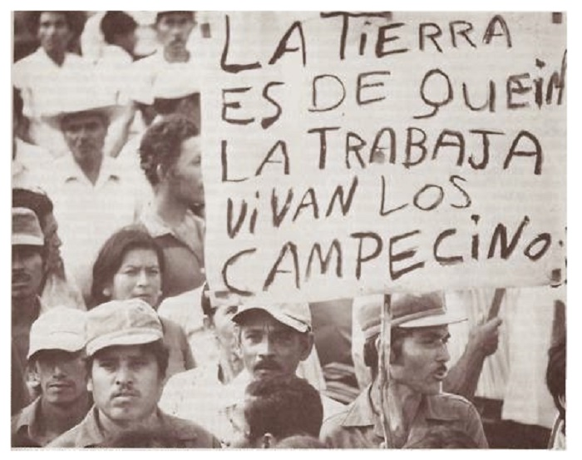
La reforma agraria.
En 1925, por ejemplo, menos de 10 000 propietarios eran dueños de más del 90 % de la tierra, en tanto que casi 100 000 pequeños y medianos propietarios explotaban poco más del 9 %. Junto con inhibir la inversión en el campo, esta estructura de gran latifundio obstaculizó la incorporación de tecnología en los predios rurales y generó cada vez menos trabajo, forzando a sus habitantes a migrar a las ciudades. Como estrategia para superar estas deficiencias, desde inicios de la década de 1960 se implementaron distintos programas de reforma agraria, que buscaban transformar la estructura de propiedad, creando unidades económicas agrícolas más productivas que el gran latifundio.

Slide 15
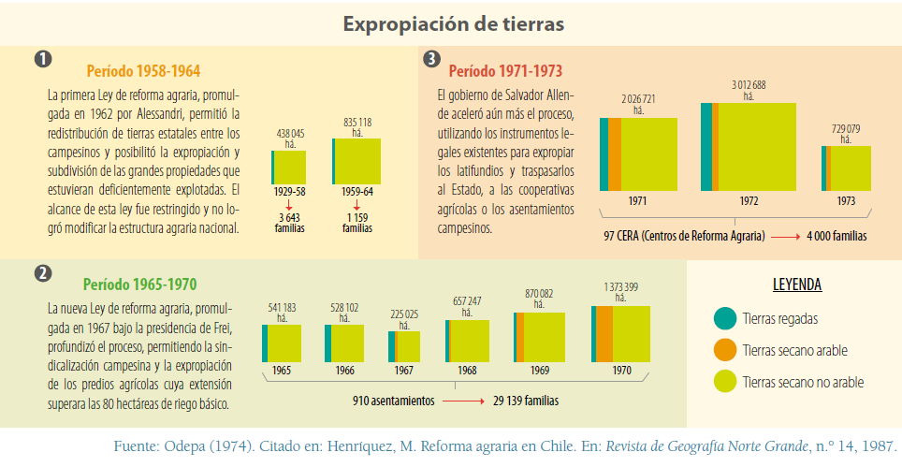
Expropiación* de Tierras.
*Requisa de una propiedad por motivos de interés público, generalmente dando a cambio una indemnización.

Slide 16
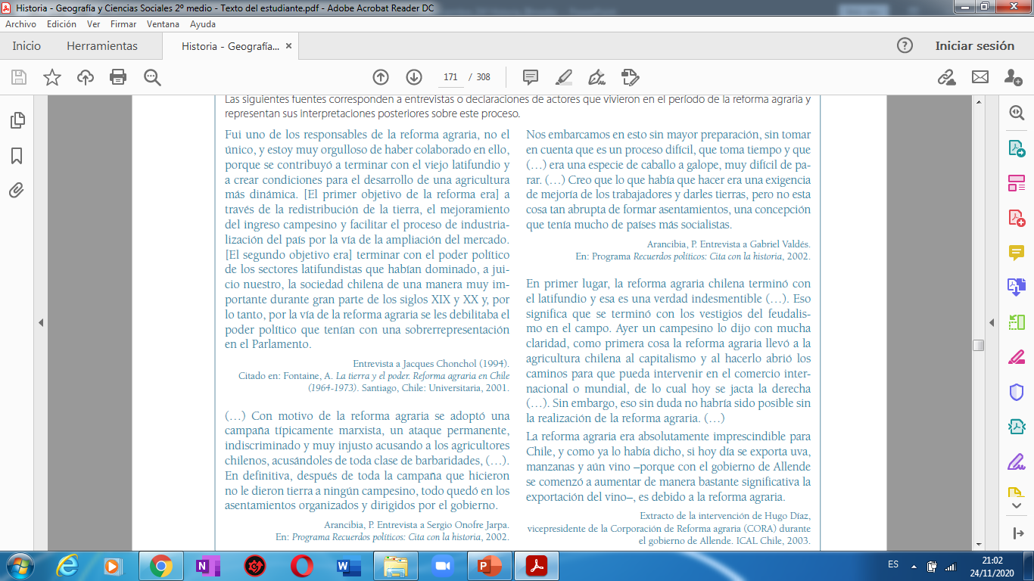
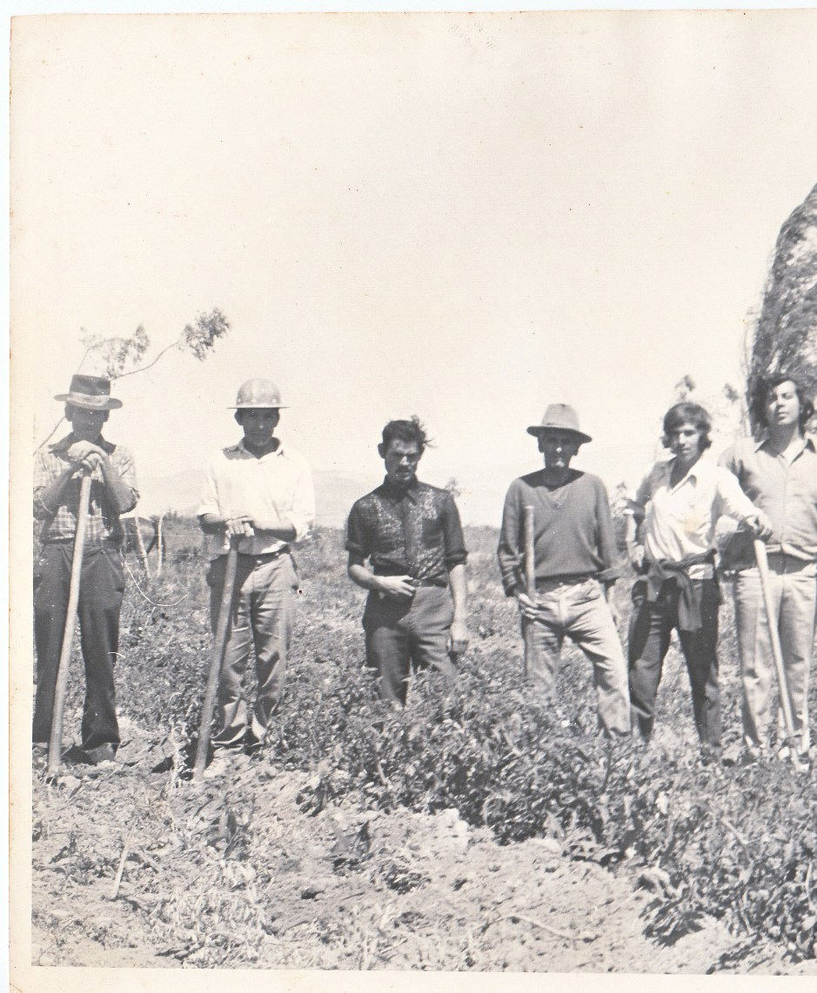
Lectura fuentes.

Slide 17
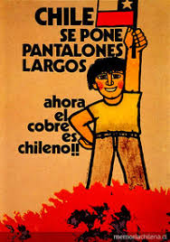
La chilenización del cobre.
Junto con la transformación estructural emprendida en el campo, se llevaron a cabo cambios en la propiedad de la gran minería del cobre, que estaba en manos de compañías estadounidenses. Las ganancias del Estado asociadas a la minería del cobre provenían de los impuestos que las compañías estadounidenses pagaban por la exportación del mineral y gran parte de los ingresos fiscales dependían de la exportación de esta materia prima. Este escenario llevó al gobierno de Frei Montalva a iniciar el proceso de chilenización del cobre, que consistió en negociar la propiedad de los yacimientos, con la finalidad de reservar para el Estado chileno el 51 % de las acciones. En 1967 se concretó la compra de las acciones de El Teniente en 80 millones de dólares. Después, en 1969, se compró el 51 % de Chuquicamata y El Salvador en 180 millones de dólares. Posteriormente, durante el gobierno de Allende, este proceso se profundizará mediante la nacionalización del cobre

Slide 18
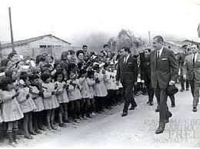
La reforma educacional.
En 1965, el gobierno de Frei Montalva inició una reforma educacional orientada a mejorar la calidad de la enseñanza. Para ello, se reformaron los planes de estudio, se perfeccionó a los docentes y se mejoró la infraestructura educacional. También se modificó la organización del sistema escolar al definir una educación básica obligatoria de ocho años y una media de cuatro años, que podía orientarse a la preparación para la educación superior (modalidad científico-humanista) o a la formación técnico-profesional.

Slide 19
Actividad final de reflexión.
¿Consideras que el avance político, social y económico propuesto por los gobiernos de la época hubieran surgido sin las demandas ciudadanas, la participación y exigencia de los sectores populares?

Slide 20
GRACIAS!
PREGUNTAS Y DUDAS?
diegoalonsonumancia@gmail.com
Please keep this slide for attribution.

